Slide 1
Object Recognition and Pose Estimation in Flexible Robotic Cells
Luís André Freitas da Rocha
PDEEC – Programa Doutoral em Engenharia Electrotécnica e Computadores
22 Abril de 2014

Slide 2
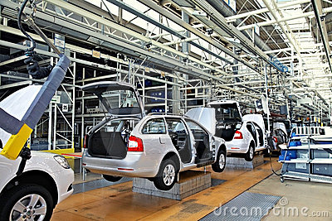
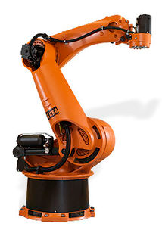
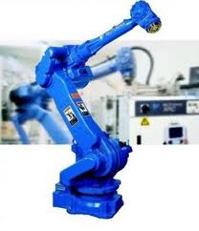
Motivação
Motivação
Situação Actual da Indústria de Manufactura:
Customização de Produtos: Menor produção em massa e maior adaptação do produto às necessidades do cliente;
Necessidade de redução dos tempos de setup e de produção;
Necessidade de flexibilizar todo o sistema produtivo.
Principais Limitações dos Manipuladores Industriais:
Programação;
Ausência de detecção/identificação e localização automática dos objectos de trabalho;
Rigidez das trajectórias definidas e respectivos programas.

Slide 3
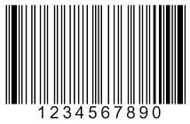
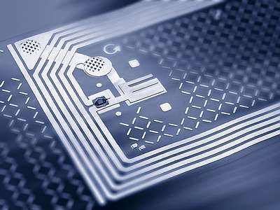
Soluções Industriais
Identificação:
(a) Colocação de tags passivas/activas no produto a ser manipulado permitindo a sua identificação;
(b) Integração do robô numa rede de comunicação associada à gestão de produção.
Posicionamento:
A cada produto é associada uma posição especifica para a qual o robô industrial possui/conhece a trajectória a executar.

Slide 4
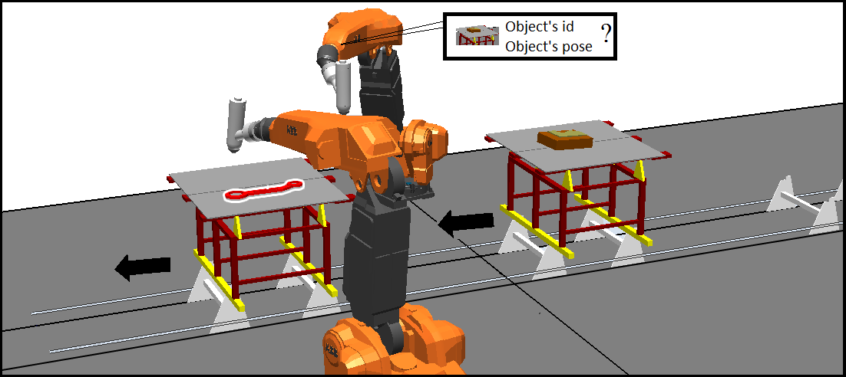
Contribuições
Desenvolvimento de uma arquitectura genérica para reconhecimento de objectos e estimação da sua posição
Pode ser considerada para diversas dituações e cenários;
É independente da técnica de modelação 3D utilizada.
Introdução do “Perfect Match”
Algoritmo para classificação e estimação da pose baseado no modelo 3D

Slide 5
Solução Desenvolvida
Sensorização e Segmentação
Reconhecimento Baseado em Features
Reconhecimento e Pose Baseado no Modelo 3D do Objecto

Slide 6
Solução Desenvolvida
Sensorização e Segmentação
Reconhecimento Baseado em Features
Reconhecimento e Pose Baseado no Modelo 3D do Objecto

Slide 7
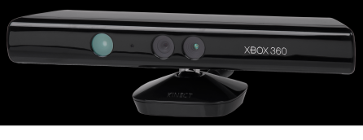
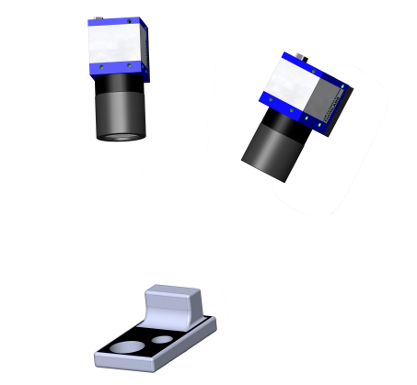
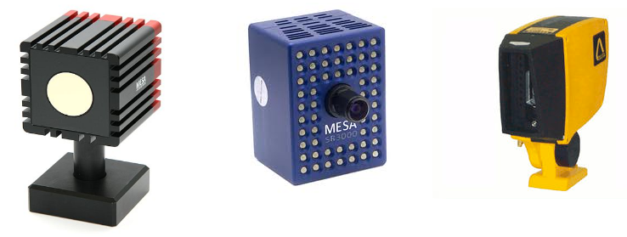
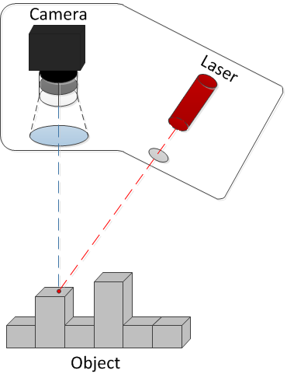
Sensorização e Segmentação
Sensores para reconstrução 2D/3D
Laser Range Finders;
Triangulação Câmara Laser;
Kinect;
Stereo vision;
Time-of-flight camara;
Câmara CCD;

Slide 8
Sensorização e Segmentação
Sensores para reconstrução 2D/3D
Laser Range Finders;
Triangulação Câmara Laser;
Kinect;
Stereo vision;
Time-of-flight camera;
Câmara CCD;

Slide 9
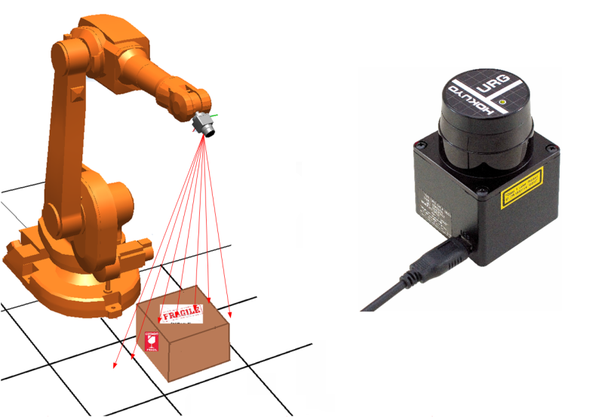
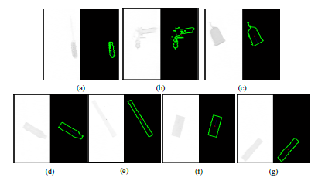
Sensorização e Segmentação
Laser Range Finder (LRF)

Slide 10
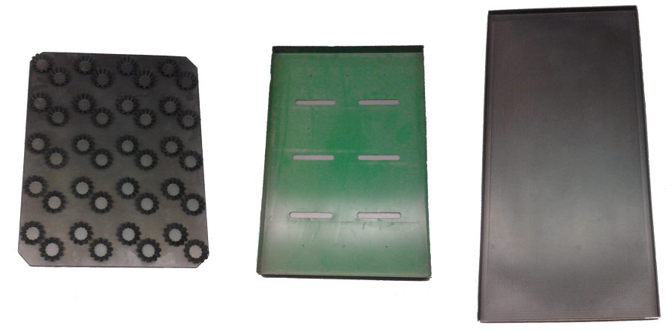
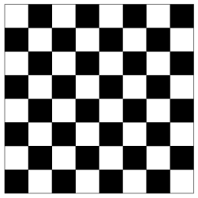
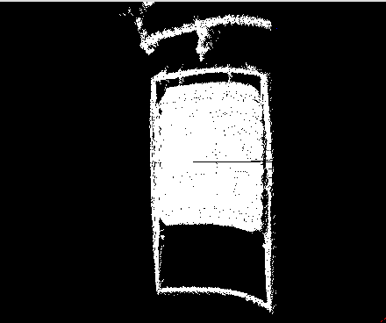
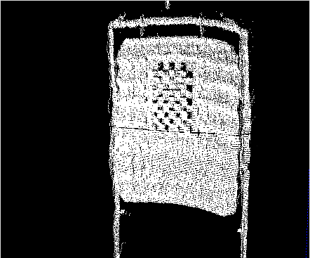
Sensorização e Segmentação
Laser Range Finder (LRF)

Slide 11
Sensorização e Segmentação
Sistema Triangulação Câmara-Laser

Slide 12
Sensorização e Segmentação
Exemplo peças suspensas em transportador

Slide 13
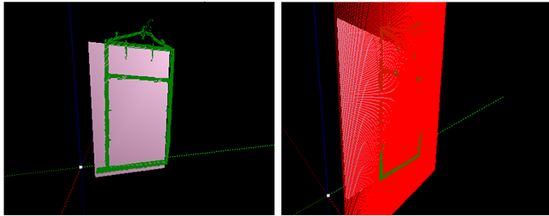
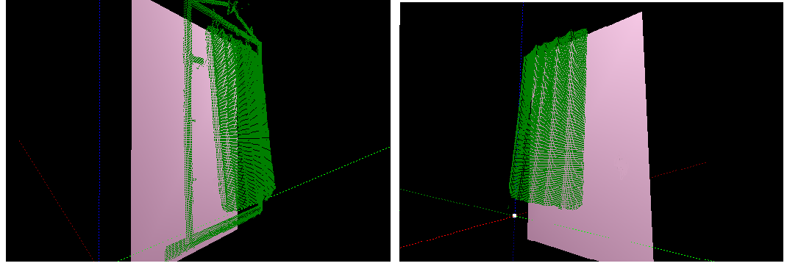
Sensorização e Segmentação

Slide 14
Sensorização (Conclusões)
LRF (low-cost)
Elevada robustez para com a luz ambiente – (não exige preparação prévia do ambiente).
Apresenta problemas com as caracteristicas de reflexão dos objectos (inerentes na cor e na própia especificidade do material).
Sistema Triangulação Câmara - Laser
Menos susceptivel à luz ambiente que as câmaras CCD.
Maior robustez às propriedades reflectivas dos objectos em comparação com Laser Range Finder.

Slide 15
Solução Desenvolvida
Sensorização e Segmentação
Reconhecimento Baseado em Features
Reconhecimento e Pose Baseado no Modelo 3D do Objecto

Slide 16
Reconhecimento Baseado em Features
Features consideradas
7 Momentos de Hu
Invariante à translação, rotação e escala;
Momento estendido (8 momentos).
Excentricidade
Área e Perímetro
Dimensões do objecto
Do ponto de vista de um humano, são features que poderão à partida ser importantes para a distinção de objectos;
Transformada de Fourier
Análise de padrões geométricos que os objectos de interesse possam conter.

Slide 17
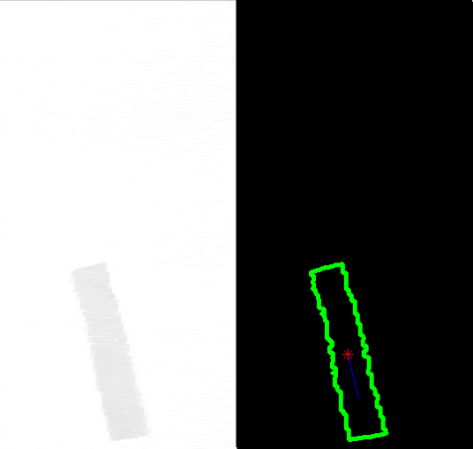
Reconhecimento Baseado em Features
Objectos “genéricos” recolhidos

Slide 18
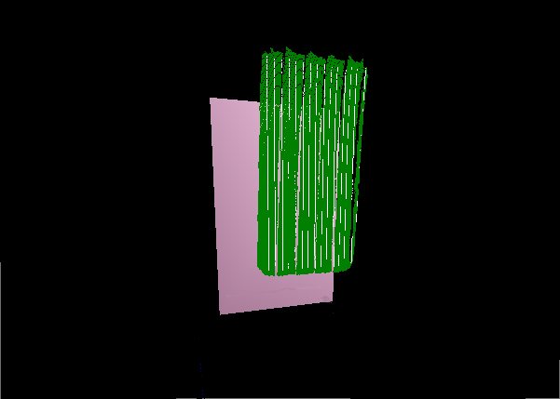
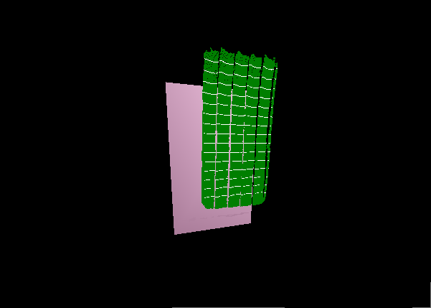
Reconhecimento Baseado em Features
Exemplo de objectos onduladas
Features anteriormente apresentadas;
Mais FFT - ajuda na identificação de padrões periodicos na forma do objecto;
Realização de cortes horizontais e verticais na superfície.

Slide 19
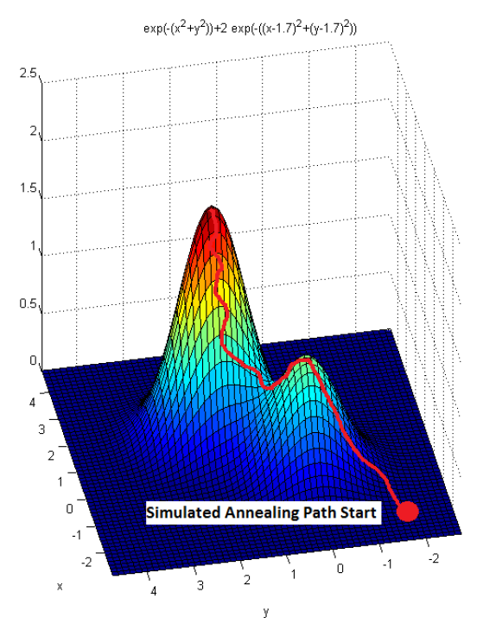
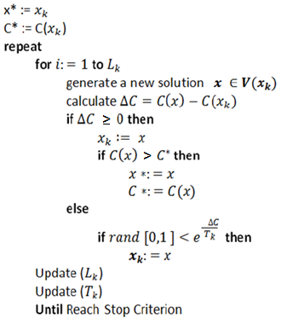
Reconhecimento Baseado em Features
Selecção de features
Baseado no Simulated Annealing

Slide 20
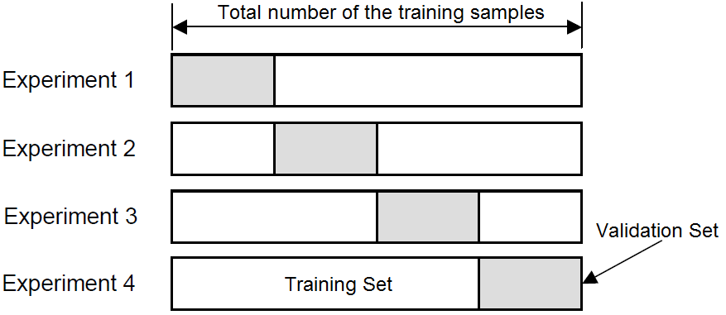
Reconhecimento Baseado em Features
Selecção e Avaliação do Modelo
Selecção do modelo - estimar o desempenho de diferentes modelos (diferentes parameterizações), a fim de escolher o melhor;
Validação do modelo – após ter escolhido um modelo final, estimar seu o erro de generalização em novos dados.
K–Fold Cross-Validation
Evitar o overfitting dos modelos durante a fase de treino;
Afinação dos parâmetros de cada classificador;
Objectivo Final:
Obter um modelo com baixa complexidade e elevada percentagem de objectos correctamente classificados.

Slide 21
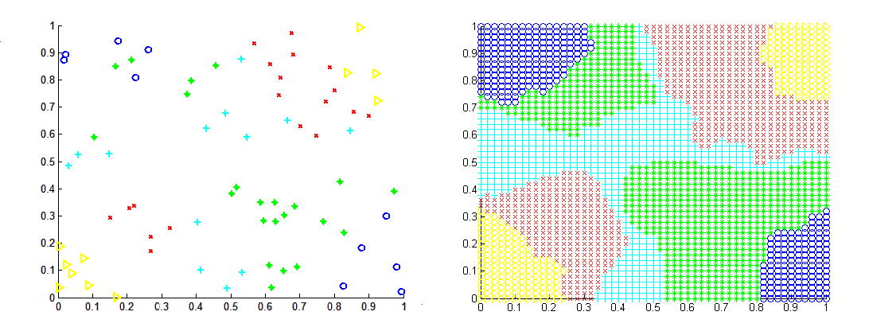
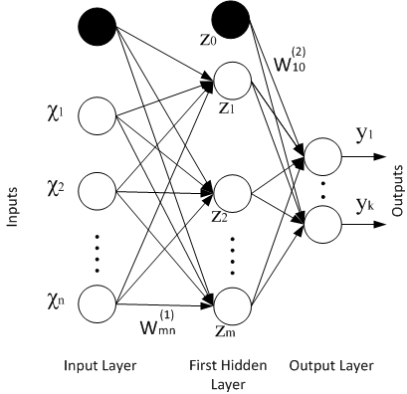
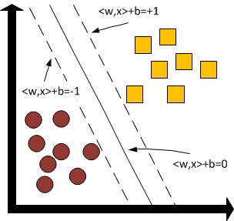
Reconhecimento Baseado em Features
Algoritmos de classificação considerados (Machine Learning)
K-Nearest Neighboor;
Redes Neuronais;
Support Vector Machine.

Slide 22
Reconhecimento Baseado em Features
Inicialização
Selecção de features
Simulated Annealing
Subset de
Features
Selecção e avaliação do modelo
K-Fold Cross-Validation
“Melhor” Subset
Features
+ Parâmetros
Parâmetros e Percentagem de Classificação
Teste do Modelo
Dataset Independente
Modelo Classificador + Subset de features + Percentagem de Classificação

Slide 23
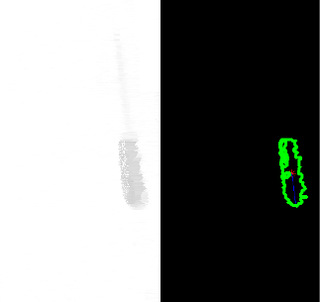
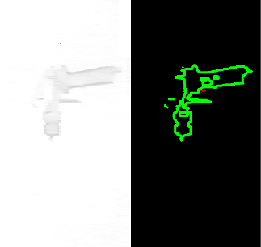
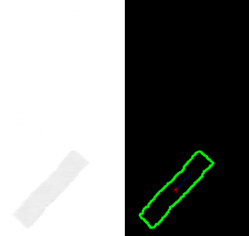
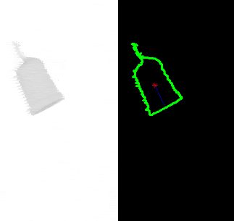
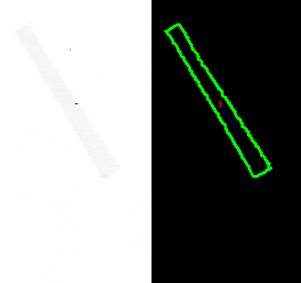
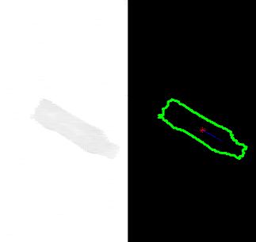
Reconhecimento Baseado em Features
Objectos “genéricos” recolhidos
Resultados laboratoriais
231 Dados – 65% treino; 35% teste;
k-Nearest Neighbor → 83.5%
Redes Neuronais → 95.5%
Support Vector Machine → 98.9%

Slide 24
Reconhecimento Baseado em Features
Exemplos de objetos utilizados
Resultados de Classificação
8 Classes
400 Observações – 280 treino/ 120 teste
Percentagem de classificação correcta aquém do admissivel numa aplicação industrial.

Slide 25
Solução Desenvolvida
Sensorização e segmentação
Reconhecimento baseado em features
Reconhecimento e Pose baseado no modelo 3D do objecto

Slide 26
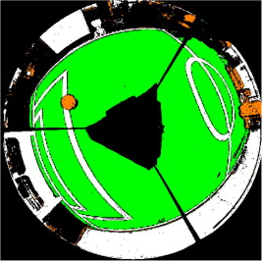
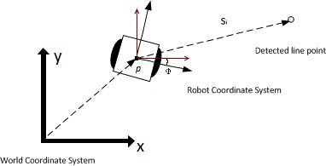
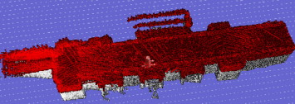
Algoritmo de Ajuste - "Perfect Match"
Inicialmente utilizado para localização 2D – Futebol Robótico.
Recentemente extrapolado para 3D (3 graus de liberdade).
[1] Miguel Pinto, SLAM for 3D Map Building to be used in a Matching Localization Algorithm, Tese Doutoramento FEUP 2013

Slide 27
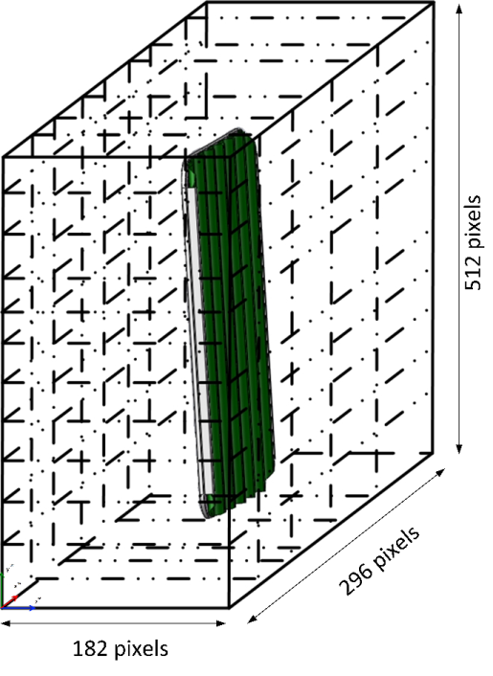
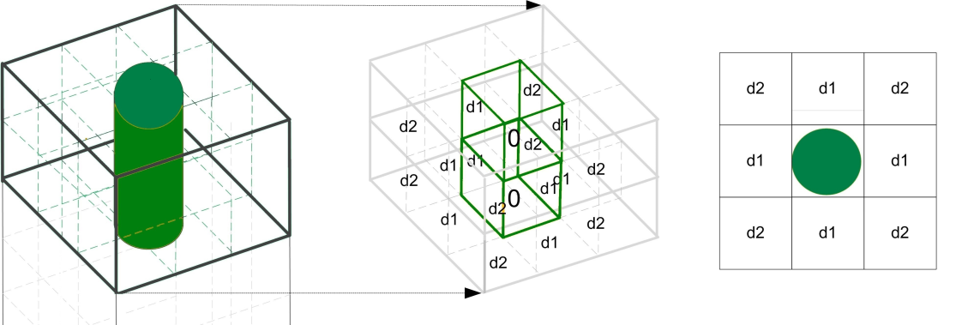
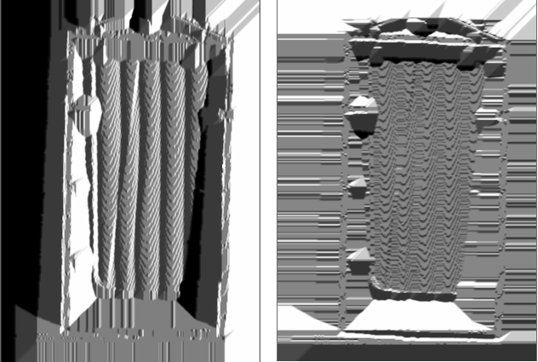
Algoritmo de Ajuste - "Perfect Match"
Set-up
Modelo 3D do cenario/objecto – Mapa em Grelha
Cálculo da respectiva matriz de distâncias
Cálculo das matrizes de gradiente segundo os eixos x e y

Slide 28
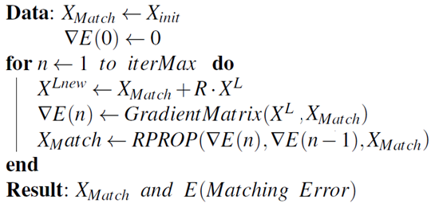
Algoritmo de Ajuste - "Perfect Match"
Objectivo:
Minimizaçao Erro:
Dado:
Output:
Optimização – RPROP:

Slide 29
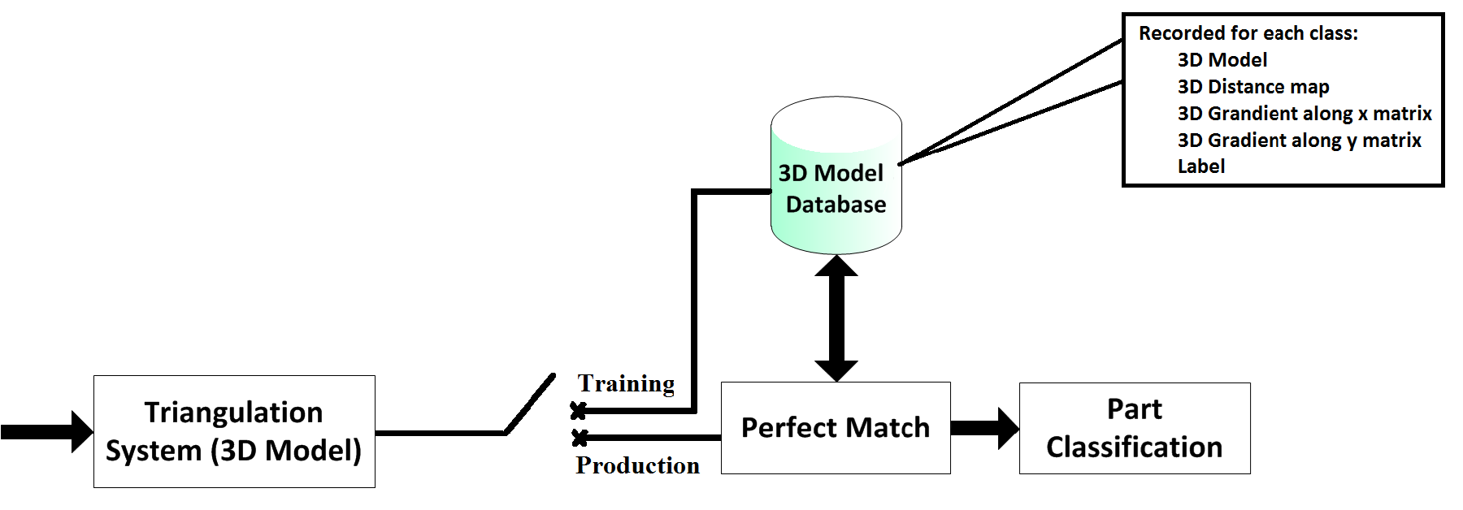
Algoritmo de Ajuste - "Perfect Match"
Com a introdução do Perfect Match (PM)
Um aborgadem diferente da utilizada pelos métodos de Machine Learning é considereda (Matching Geometrico vs Extracção de features).
Possibilidade de complementar a informação extraída anteriormente (features).
Treino e Classificação

Slide 30
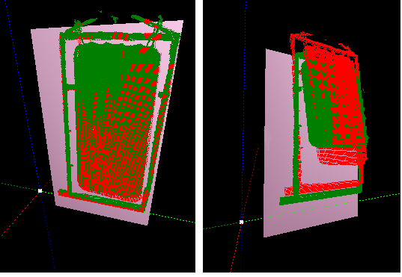
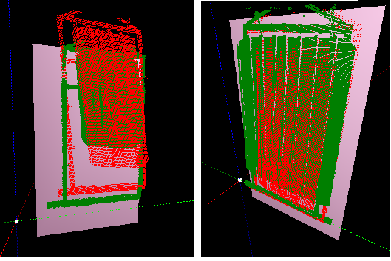
Algoritmo de Ajuste - "Perfect Match"
Exemplo de execução do “Matching” 3D

Slide 31
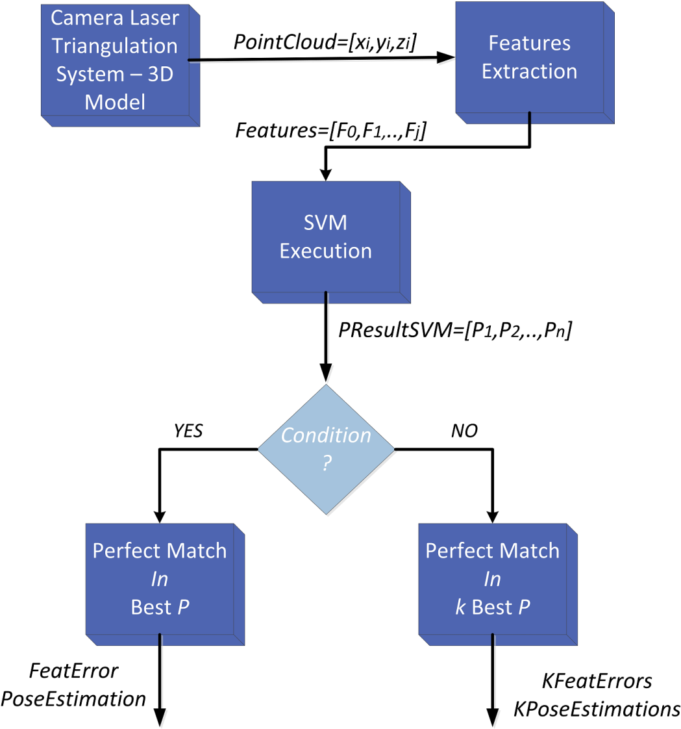
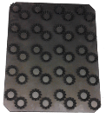
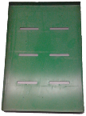
Solução Desenvolvida
Sensorização e Segmentação
....
Reconhecimento baseado em features
Reconhecimento e Pose baseado no modelo 3D do objecto

Slide 32
Parceiro Industrial – FLUPOL
Área de Negócio e Principais Requisitos:
Empresa especializada no revestimento de superfícies essencialmente na área da industria alimentar resolvendo problemas de adesão, lubrificação, corrosão, etc;
Necessidade de elevado grau de especialização dos seus operadores (>12 meses de treino);
Caraterísticas do processo produtivo
Necessidade de grande flexibilidade do processo produtivo devido ao elevado leque de produtos tratados na empresa;
Produção de pequenas séries de produtos.

Slide 33
Célula Industrial

Slide 34
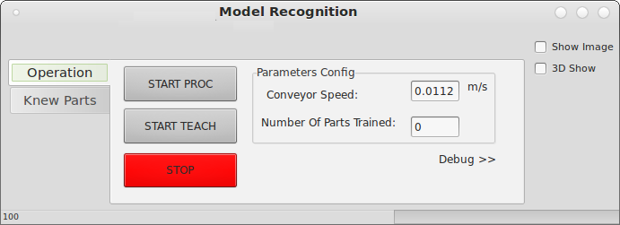
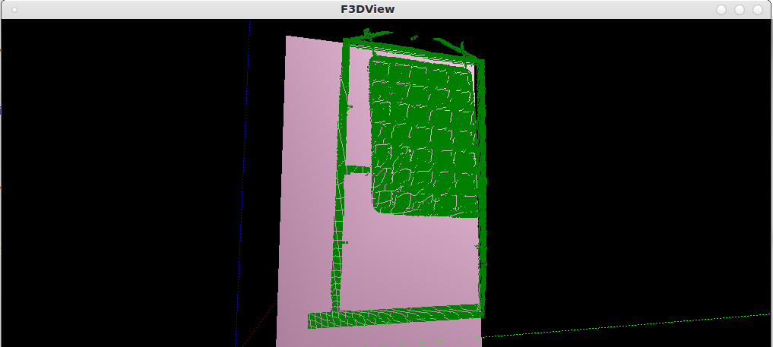
Resultados Ambiente Industrial
Resultados de Classificação
Apenas com SVM 98.3% (apresentado anteriormente)
Com a arquitectura desenvolvida 99.2%

Slide 35
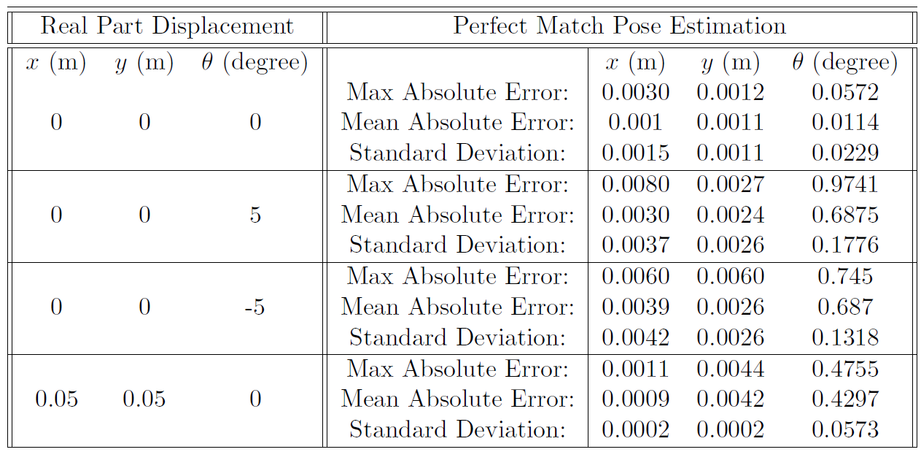
Resultados Ambiente Industrial
Resultados Precisão – Estimação da Posição 3 DoF
Peças acopladas a um robô industrial;
Robô industrial:
Repetitibiliade: +- 0.01 mm ; 0.5 mm Precisão Volumétrica:

Slide 36
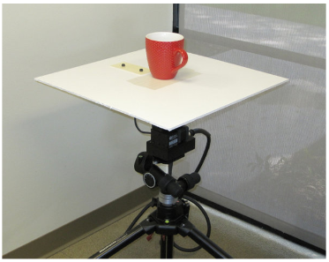
Comparação Resultados
Solução desenvolvida vs Solução estado da arte
Descritor baseados no cálculo da relação dos vectores normais da superficie do sólido e o view-point do sensor;
Após a construção do descriptor utiliza o k-NN para classificação e para estimação da posição;
A Estimação da posição é dependente da resolução da amostragem do objecto durante a fase de treino.
SVM & PM | VFH & K-NN
Percentagem Classificação
99.2 % | 96.6%
Tempo Computacional
3s (Max) | 5s (Max)
Degrees of Freedom
3 DoF | 5 DoF

Slide 37
Conclusões
Actualmente os robôs industriais não estão preparadas para trabalhar em ambiente de produção bastante dinâmicos e flexiveis;
Necessidade de uma solução com custos adequados à utilização por parte de PME’s;
Foi proposta um arquitectura para classificação e estimação da posição do objecto 3 DoF;
Testada em ambiente industrial onde uma elevada percentagem de classificação foi conseguida.

Slide 38
Trabalho Futuro
Foco no algoritmo Perfect Match
Aumentar a velocidade computacional:
Optimização do código;
Desenvolvimento baseado em GPU/CUDA.
Extrapolação do algoritmo para estimação de 6 DoF.
Validação da solução para outros cenarios e aplicações industriais – certamente obrigando à introdução de novas features.
Utilização do conceito “sincrovision” (patenteada) para aumentar a robustez da solução triangulação câmara laser com a variação de luz ambiente e reflectividade dos materiais.

Slide 39
Produção Científica
Directamente da tese Doutoramento
2 Artigos Revista ISI
1 Publicado e 1 em Revisão– Robotics and Computer Integrated Manufacturing (RCIM), Elsevier
3 Artigo em conferência
1 em The International Conference Flexible Automation and Intelligent Manufacturing (FAIM 2013) e 1 em IEEE International Conference on Autonomous Robot Systems and Competitions (IEEE ICARSC 2014)
1 Submetido - International Conference on Intelligent Robots and Systems (IROS 2014)
Outros
5 artigos em Conferências (1 ICRA 2014)
1 artigo em revista ISI

Slide 40
Reconhecimento baseado em Features
FFT – Componente DC

Slide 41
Reconhecimento baseado em Features
FFT – Componente DC Removido

Slide 42
Reconhecimento baseado em Features
FFT – efeito de “leakage” atenuado

